Slide 1
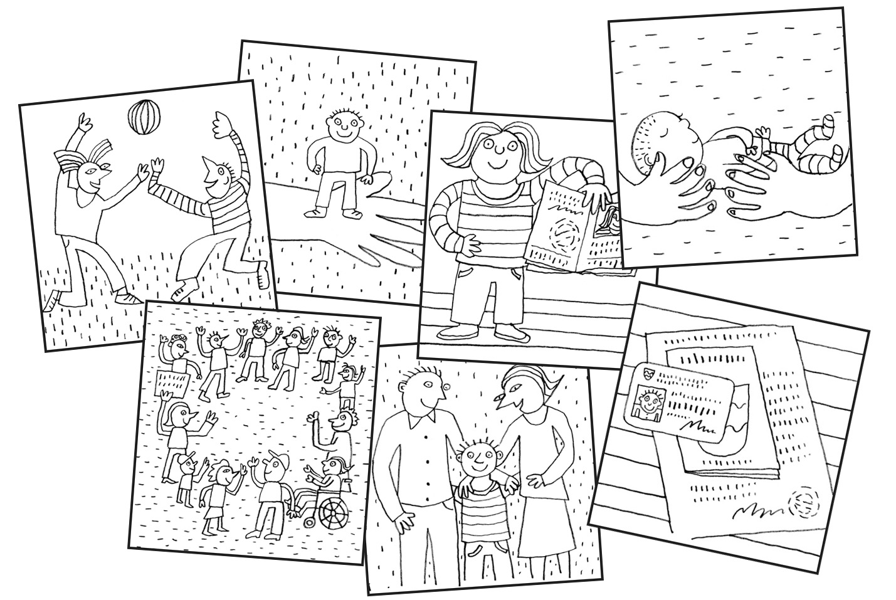
Создавање детство од иднината: За секое дете, сите права!

Slide 2
Кои се целите на денешниот час?
Да ја разберете Конвенцијата на Обединетите нации за правата на детето (КПД)
Да ја разберете врската меѓу Глобалните цели и Конвенцијата
Да размислите за детство од иднината во која се почитуваат сите детски права
Да зборувате за детските права и да преземете акција на Светскиот ден на детето

Slide 3
ШТО СПОРЕД ВАС Е ДЕФИНИЦАЈА ЗА ДЕТСТВО?
КОЈ ПЕРИОД СПОРЕД ВАС ЕДЕН ЧОВЕК Е ДЕТЕ?
Разговарајте во група и запишете дефиниција за дете и детство

Slide 4
Што е Конвенција за права на децата?
Што претставува Конвенцијата?
Конвенцијата за правата на детето (КПД) е најстариот сеопфатен документ за правата на децата и најшироко ратификуваната меѓународна спогодба за човековите права во историјата.
Кој ја има потпишано и кога?
Конвенцијата беше усвоена од Генералното собрание на Обединетите нации на 20 ноември 1989 година и ратификувана од 195 земји. Денес, сите земји ја имаат потпишано, при што САД е единствената земја која сѐ уште треба да ја ратификува.
Колку членови има?
Конвенцијата има 54 членови кои ги опфаќаат сите аспекти на животот на детето и со кои се утврдени граѓанските, политичките, економските, социјалните и културните права на сите деца насекаде.
Дали сите деца имаат права?
Да - секое дете има права, без оглед на неговата етничка припадност, род, религија, јазик, способности или друг статус.

Slide 5
Зошто учениците треба да знаат за Конвенцијата?
Учениците не можат да се борат за своите права и да ги поддржуваат другите луѓе да ги бараат своите права, ако не знаат кои се тие права.
А кои се тие права....Дали знаете да наведете некое право?
Разговарајте во група од и запишете едно ваше право за кое сите се согласувате дека ви припаѓа

Slide 7
Каква е врската меѓу Глобалните цели и Конвенцијата на правата на детето? Да ги погледнеме кои се Глобалните цели....

Slide 8
Во септември 2015 година, сите 193 членки на Обединетите нации ги усвоија
Целите за одржлив развој (ЦОР) ,попознати како Глобални цели.
Ваквата „Агенда за 2030-та“ е составена од 17 Цели кои ќе поттикнат развој во наредните 15 години
да се искорени сиромаштијата,
да се заштити планетата
и да се обезбеди мир и просперитет за сите луѓе
до 2030 година.

Slide 9
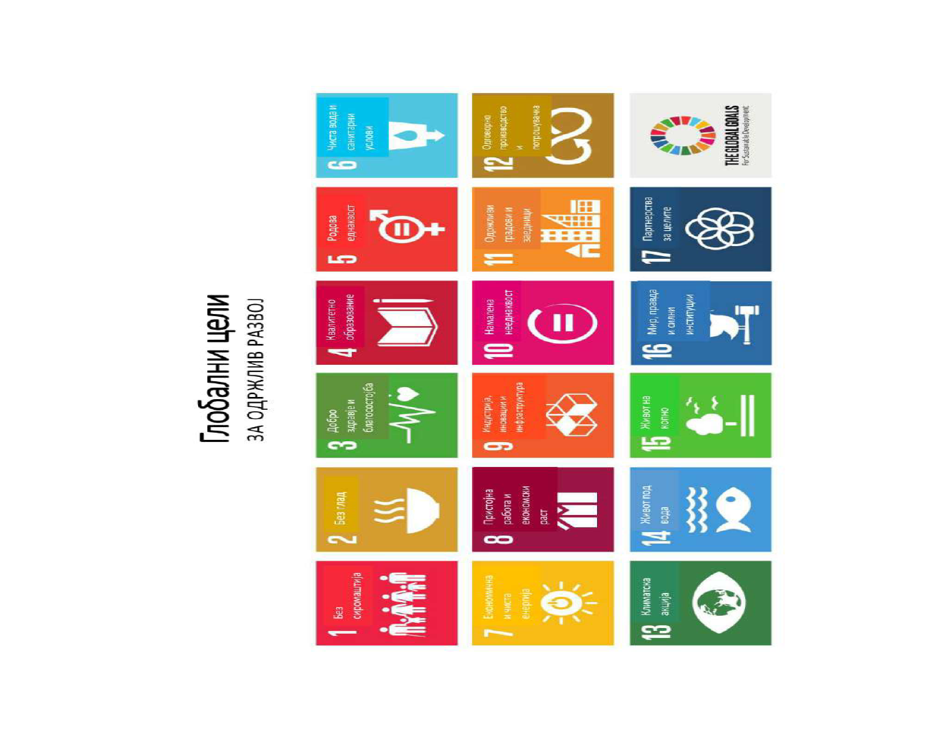
Дали глобалните цели се добри и важат за секое дете?

Slide 10
Зошто е важна 30-годишнината од Конвенцијата?
Во овие 30 години од нејзиното усвојување, Конвенцијата помогна да се трансформира животот на децата. Таа ги инспирира владите да ги сменат законите и политиките и да вложуваат повеќе за што повеќе деца конечно да добијат здравствена заштита и исхрана коишто им се потребни за да опстанат и да се развиваат; повеќе деца да одат на училиште и да има подобар систем за заштита на децата од насилство и експлоатација. Со неа се овозможува да се чуе гласот на повеќе деца и тие да учествуваат во општеството.
И покрај ваквиот напредок, Конвенцијата сѐ уште целосно не се имплементира, ниту е нашироко позната и разбрана. И денес, премногу детства се прекинати кога децата се изложени на дискриминација, страдаат од злоупотреба на интернет и експлоатација или се лишени од детство поради конфликт и насилство. Бидејќи детството и натаму се менува, постои горлива потреба да се потсетиме на важноста и итноста на спроведувањето на Конвенцијата во 21-от в

Slide 11
Напредокот и предизвиците на детството
Дали е исто детството некогаш и денес?
Дали е исто детството тука и на други места во светот?
Дали децата подеднакво ги имаат сите права и услови за нивниот развој?
ТОГАШ КОЈ Е ПРЕДИЗВИКОТ?
ШТО ТРЕБА ДА СЕ НАПРАВИ?
Што е важно за „добро“ детство?

Slide 12
Изразување на детството од иднината!
Замислете го детство од иднината коешто би сакале да го имаат сите деца и претставете го со илустрации ,пораки и песнички!

